Slide 1

ALERJİ / D-VİTAMİNİ
İLİŞKİSİ
Prof. Dr. Yonca Tabak

Slide 2

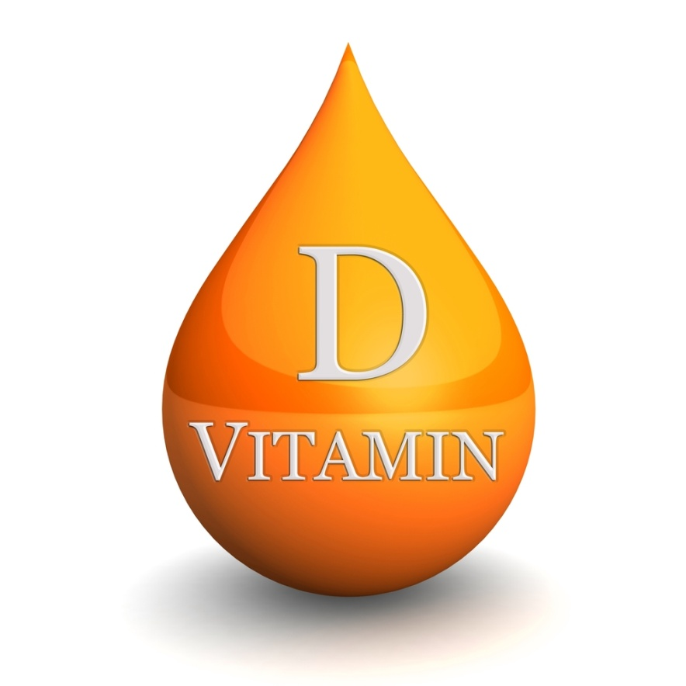
D VİTAMİNİ
Kolekalsiferol D3 vitamini
Kompleks fonksiyonlu
Aktif steroid hormon

Slide 3
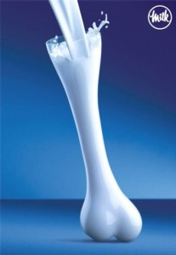
Klasik etki
Kalsiyum fosfat Homeostazı
Kemik metabolizması

Slide 4
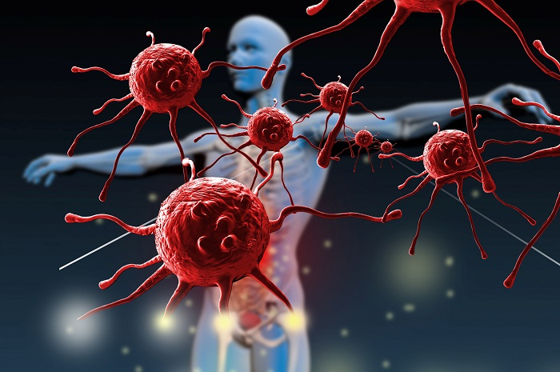
İmmun modülatör etki
Alerji
Otoimmun hastalıklar
Neoplazmlar
Mikrobiyal enfeksiyonlar

Slide 5

Ana Kaynak Güneş
GÜNEŞ IŞIĞI VİTAMİNİ
Güneş ışını
UVB
Ciltte sentez

Slide 6
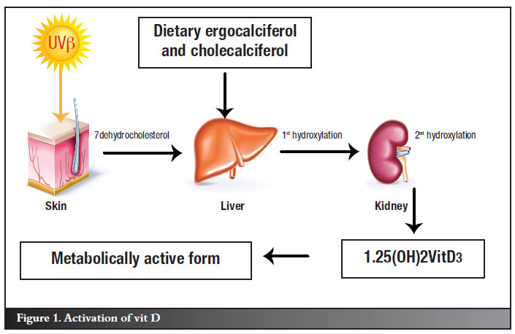
Gıda ile alım
Bitkisel besin
Vit-D2
Ergokalsiferol
Hayvansal besin
Vit -D3
Kolekalsiferol

Slide 7
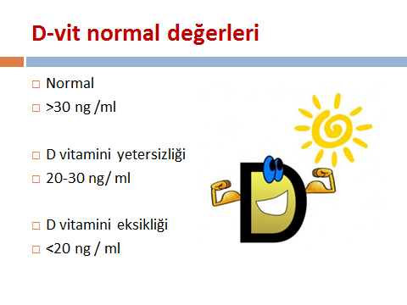
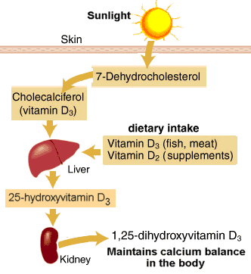
D-Vit Hidroksilasyonu
Ciltte sentezlenen
7-Dehydrocholesterol
Vitamin D3 (Kolekalsiferol)
Karaciğere
25 OH D-vit
25 OH D-vit
Böbreğe
1,25 OH D-vit
D-vit Reseptör

Slide 8

D-vit normal değerleri
Normal
>30 ng /ml
D vitamini yetersizliği
20-30 ng/ ml
D vitamini eksikliği
<20 ng / ml

Slide 9
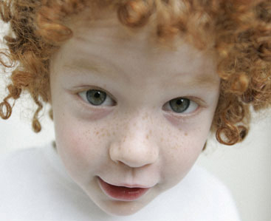

UVB ve Ciltte Sentez
Melatonin
Koyu tenli cilt
Doğal güneş koruyucu rol

Slide 10
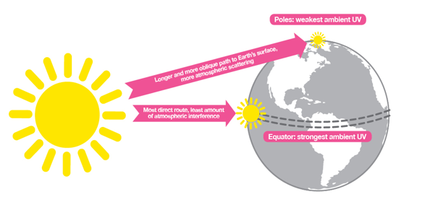
Güneş teması
Yüksek enlemde
Kutuplara yakın yaşayanlar
Sürekli ev içinde yaşayanlar

Slide 11

UVB ve D-vit
Beyaz tenli olma
Ekvatora yakın yaşama
En yüksek D-vit sentezi

Slide 12
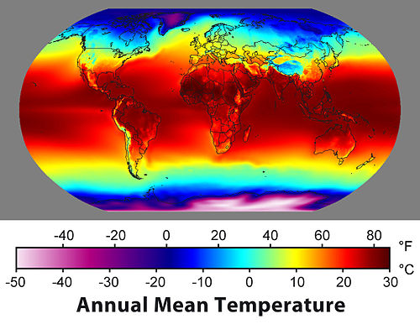
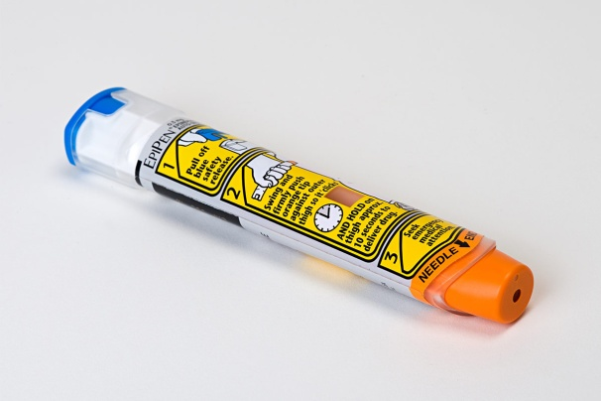
D-vit / Alerji
Kuzey Doğu Amerika
Güneş ışını UVB
Akut alerjik Reaksiyon
Adrenalin Otoenjektör
En yüksek
Grant et al
Dermatoendoc 2016

Slide 13
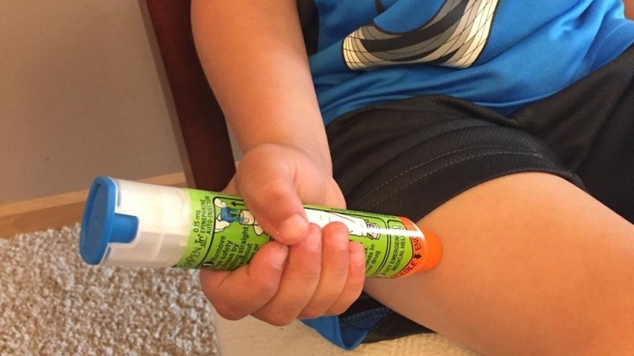
Güneş Işığı ve Alerji
Güney Batı Amerika
Güneş ışını UVB
Akut alerjik Reaksiyon
Adrenalin Otoenjektör
Grant et al 2016

Slide 14
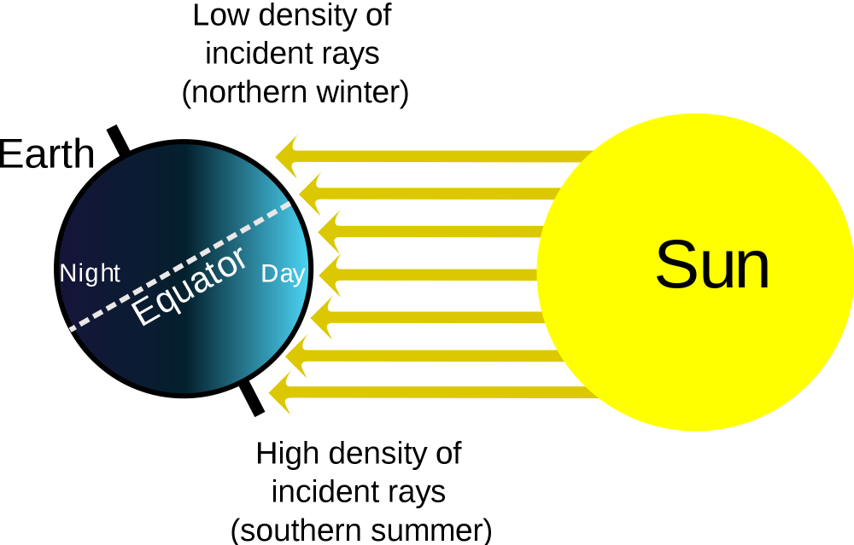
Enlem / Güneş ışını
Güney Avusturalya
Enlem yükseldikçe
Kutuplara yakınlaştıkça
UVB dalgaları düşüyor
Hipoalerjenik mama
Grant et al 2016

Slide 15
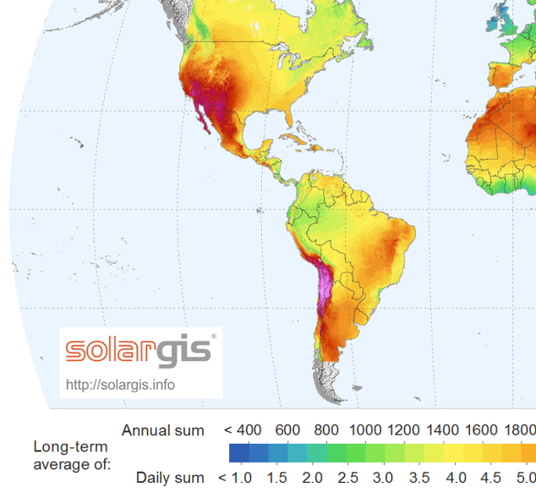
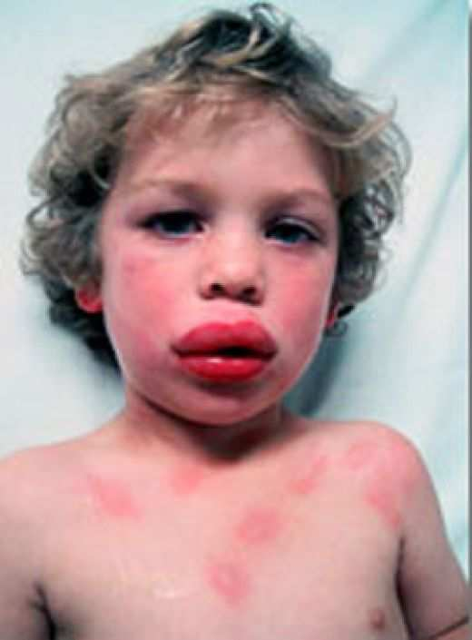
Kutuplara yaklaştıkça
Alerji artıyor !
ŞİLİ
Enlem arttıkça
UVB ışını azalıyor
Çocuklarda anafilaksi

Slide 16
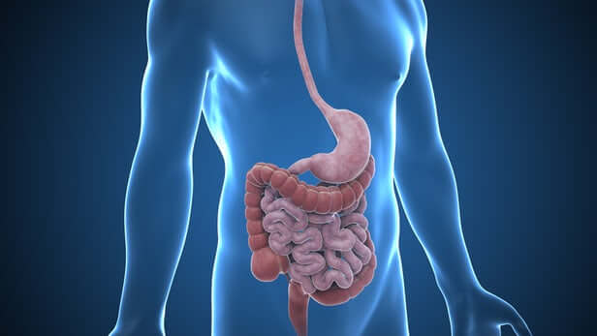
D-Vit / Alerjiyi Önleyici Etki
1- Mukozal bariyer fonksiyonlarını artırma
2- Proalerjik immun yanıtı baskılama
3- İmmun toleransı artırma

Slide 17
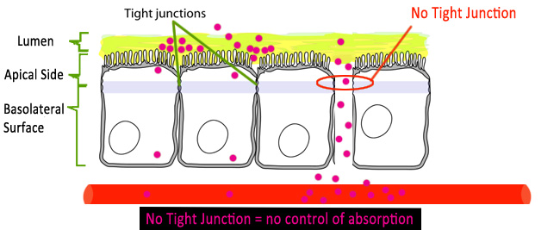
Mukozal bariyeri güçlendirme
Epitelial tight junction (Occludin)
Gap junction (Connexin 43)
Adherens junction (E-cadherin)
Proteinleri kodlayan genlerin ekspresyonunu arttırma !

Slide 18
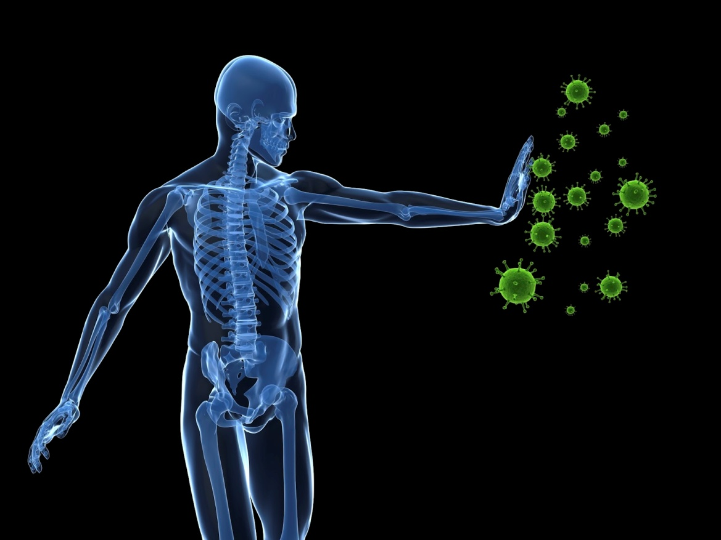

D vitamini /İlk Savunma
Fazladan enflamasyona DUR !
İmmun hücrelerde Antimikrobiyal peptid
Cathelicidin / Beta-defensin sentezini artırır

Slide 19
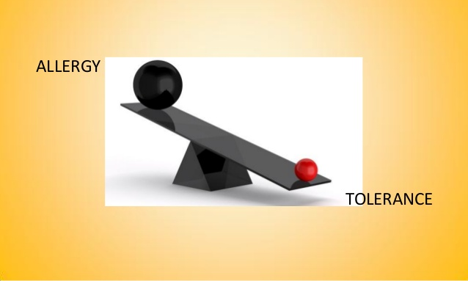
İmmun toleransı artırma
Tolerojenik dendritik hücre artırma
T regulatuar hücreleri artırma
B hücrelerinde Ig E yapımını baskılama

Slide 20
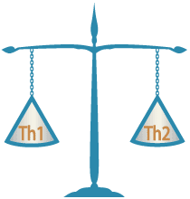
1,25 D3 Antiinflamatuar etki
Tip 1 T hücrelerinin baskılanması
IL-12 baskılanması
Dendritik hücrelerden
IL-10 sentezi artışı
IL-10 üreten regülatuar hücre artışı
TH1’ den TH2’ ye dönüşüm

Slide 21

D vit eksikliği / Gıda alerjisi
D VİT EKSİKLİĞİ IGE ARACILIKLI
GIDA ALERJİSİ RİSKİNİ ARTIRIYOR !
Allen etal
J Allergy Clin Immunol
2013

Slide 22
D VİT FAZLALIĞI GIDA ALERJİSİ RİSKİNİ ARTIRIYOR !
Hamilelikte ve Doğumda D vit fazlalığı
Artmış gıda alerjisi riski
Weisse K, Allergy 2013
Kordon kanında yüksek D vit
Regülatuar T hc azlığı
İmmun toleransı düşürme
Hintz D Allergy 2012

Slide 23


DÜŞÜK D VİT GIDA ALERJİSİ
KANITLAR DAHA GÜÇLÜ..

Slide 24
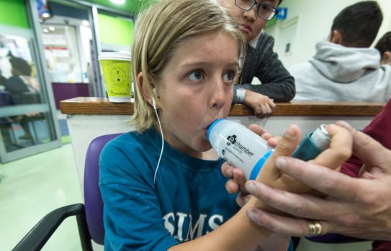
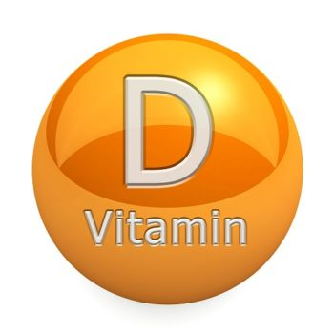
D VİT / ASTIM
Avusturalya (n: 693)
6 yaş D vit düzeyleri
14 yaşında Astım ?
Hollams
Eur respir J 2011

Slide 25
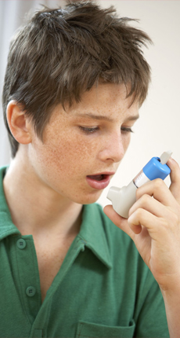
D-Vit / Çocuk Astımı
6 yaşında D vit kan düzeyleri
14 yaşında astım gelişimi arası
Prediktif ilişki (+)

Slide 26
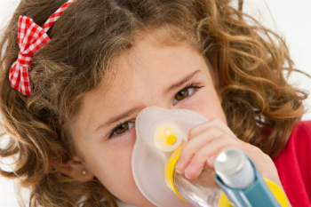
D-vit / Astım / Hollanda
Kan D vit düzeyleri / 4-8 yaş Astım prevalansı ?
Doğum takip
Prospektif çalışma
4 yaş (n: 72)
8 yaş (n: 328)
Van Oeffelen
Ped Allergy İmmonol 2011

Slide 27
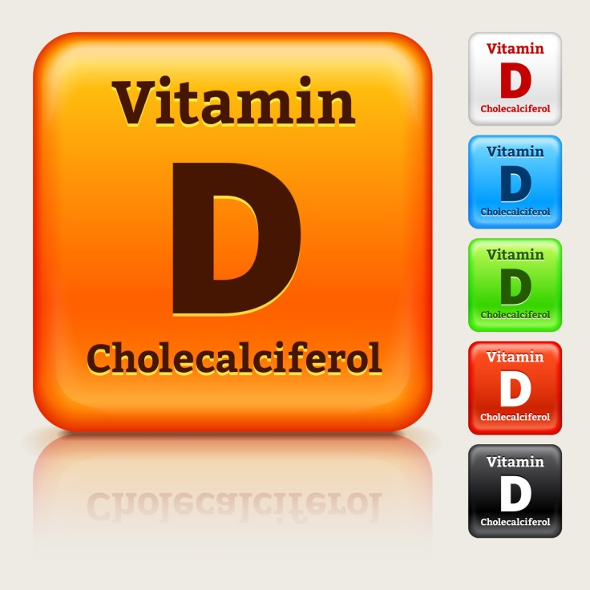
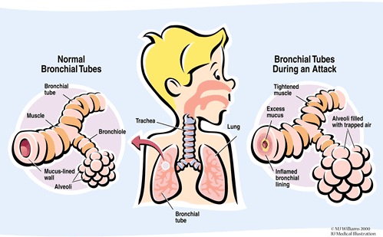
Sonuç
Kan D-vit düzeyleri
4-8 yaşındaki Astım ile Ters ilişkili !
D-VİT azaldıkça / ASTIM artıyor !

Slide 28

D-vit / Astımda Steroid kullanımı ?
0-18 yaş arası
Astımlı çocuk (n: 100)
D vit ölçüm öncesi 1 ay içinde
Oral veya İnhale Steroid
Searing etal
J Allergy Clin Immunol
2010

Slide 29
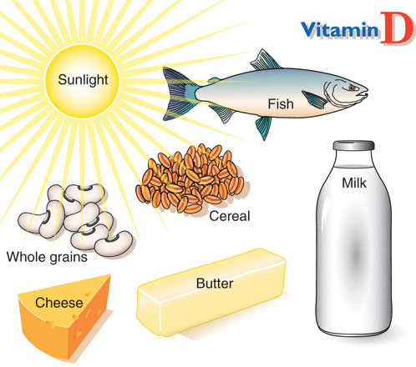
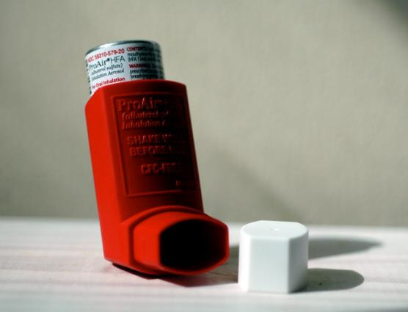
D-vit / Astımda Oral veya İKS
Ters yönde ilişki (+)
Searing DA
J Allergy Clin Immunol 2010

Slide 30
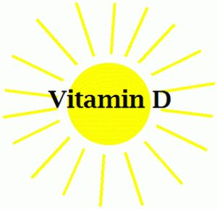
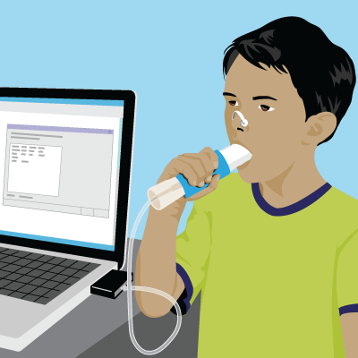
Astımda Akciğer Fonksiyonları
Solunum fonksiyon testleri
FEV1 ve FEV 1 / FVC
D VİT düzeyleri arttıkça / FEV 1 artıyor !
Searing DA
J Allergy Clin Immunol 2010

Slide 31
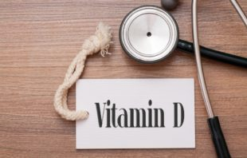
D VİT EKSİKLİĞİ
ASTIMLI HASTALARDA
DAHA ÇOK TEDAVİ GEREKTİRİYOR !

Slide 32
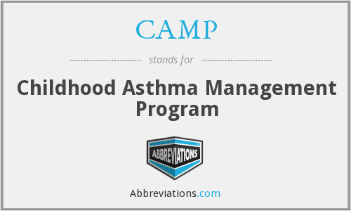
Childhood Asthma Management Program CAMP- JACI 2010
D vit ve Ağır Astım atakları arasındaki ilişki ?
Çok merkezli
5-12 yaş arası
N: 1024
Hafif orta astımlı
Çocuklar
Çalışma başlangıcında
25 OH D vit ölçümü

Slide 33

Childhood Asthma Management Program CAMP- JACI 2010
SONUÇ
%35 Çocuk
D vit eksikliği (+)

Slide 34


CAMP- 4 yıl sonu
Ağır D- vit eksikliği / Ağır astım atakları (+)
D vit eksikliği olan çocuklarda ağır astım atakları anlamlı yüksek !

Slide 35
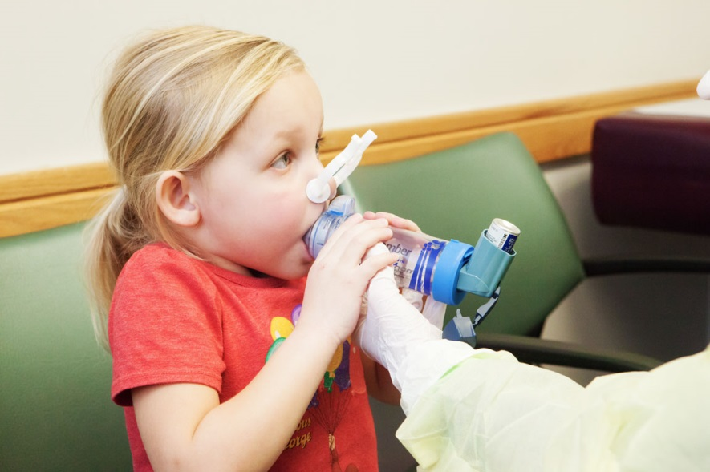
Solunum Fonksiyonları
YETERLİ / YETERSİZ D- VİT : FEV1
> 30 ng / ml ve 20-30 ng / ml
EKSİK D-VİT : FEV1
<20 ng / ml

Slide 36
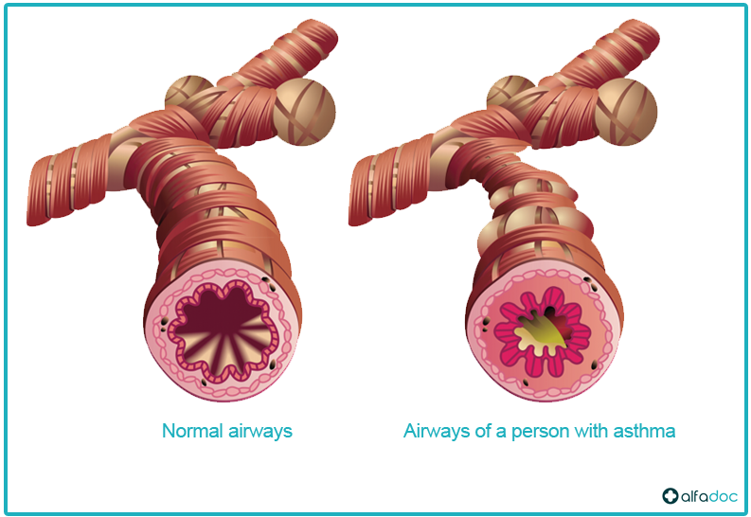
İnhale Beta 2 agonist yanıtı
D vit eksik : Yanıt daha fazla
Bronkospazm daha fazla

Slide 37
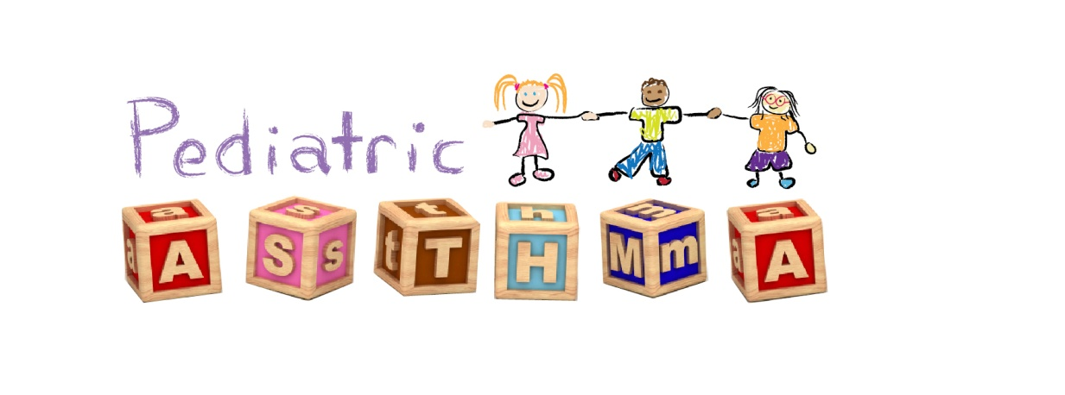
D-VİT / ASTIM
Childhood Asthma Management Program CAMP
Astım ve D vit ilişkisinde
En güçlü kanıt
Çocuk Astımı grubunda..

Slide 38

D-vit / Astım
YETERLİ DÜZEYDE D VİT OLMASI
Astım atak sıklığını etkilemiyor !
Atakların ağırlığını azaltıyor !
Acil başvuru sayısını ve astıma bağlı yatış sayısını azaltıyor !

Slide 39
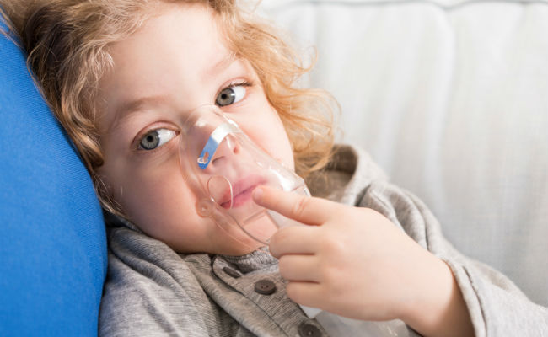

ÖNERİ :
Eksik D vit düzeylerinde
Çocuklara takviye D vit öneriliyor..
İmmun fonksiyon için gerekli D vit takviye dozu ?

Slide 40

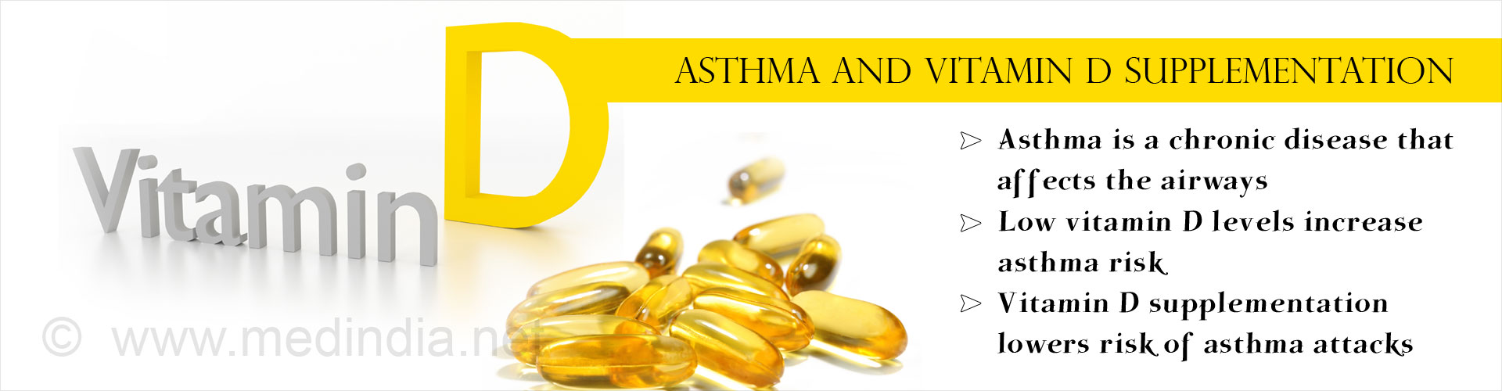
Astımlı çocuklarda D vit takviyesi yapılmalı mı?
Astımlı çocuklara rutin D-Vit önerilmiyor !
Ama D vit eksikliği (+) varsa verilmelidir !
Munes et al BMC Res Notes 2015

Slide 41

D-VİT /ALERJİK RİNİT / AEROALLERJEN DUYARLILIĞI
Harvard Medical School
Meta analysis
Çocuklarda
Alerjik Rinit
Aeroallerjen Sensitizasyonu
D-vit
Aryan Z,
International Review Immunology 2016

Slide 42

Çocuklarda Aeroallerjen duyarlılığı
D vit düzeyi Yeterli olanlarda
Düşük olanlara kıyasla
Aeroallerjen spesifik sensitizasyon Anlamlı Az !
Aryan etal. International Review Immunology 2016

Slide 43


Çocuklarda D vitamini /Alerjik Rinit
D vit düzeyi Yeterli olanlarda
Alerjik rinit prevalansı Daha düşük..
İstatistiksel anlamlı değil ! !
Aryan et al. International Review Immunology 2016

Slide 44
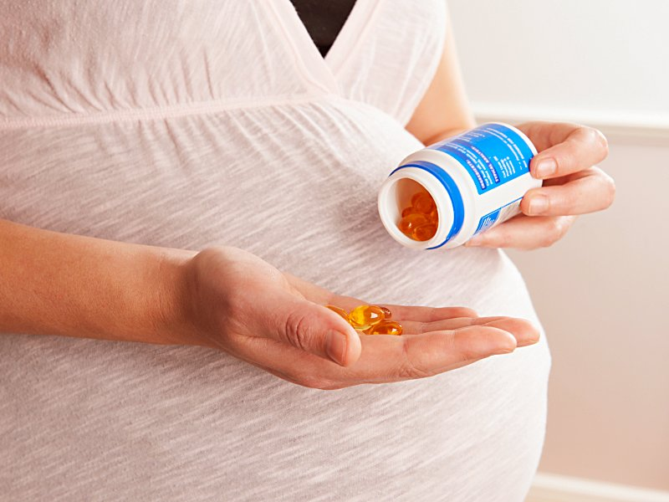
Gebelikte D vit / Alerji
Gebelikte D vit alımı
Çocuk
5 yaşında
Alerjik duyarlılanma ?
Prospektif
Kohort
Nwaru et al
Ped Allergy Immunol 2010

Slide 45

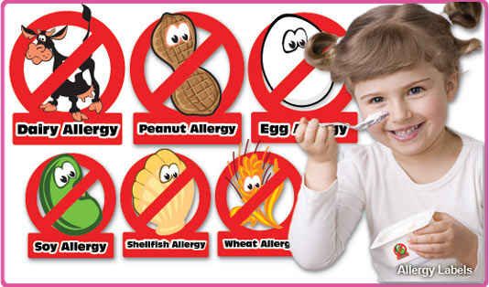
Gebelikte D vit takviyesi
5 YAŞINDA ÇOCUKTA GIDA ALERJİSİNİ AZALTIYOR ..
Ped Allergy Immunol 2010

Slide 46

Gebelikte D vit takviyesi
5 YAŞ AEROALLERJEN DUYARLILIĞI İLE İLİŞKİ (-)

Slide 47



Hamilelikte D vit takviyesi
Süt çocukluğunda
Aeroallerjen duyarlılığı ?
Randomize, Kontrollü
Grant et al Allergy 2016

Slide 48


Grant et al Allergy 2016
Hamileler / Süt çocuklarına Ek D-vit
Çocuklara Günde 400 ve 800 ü D vit / Plasebo
Anneler günde 1000 ü / 2000 ü / Plasebo

Slide 49



Grant et al Allergy 2016
18 aylıkken
Ev tozu akarlarına duyarlılık insidansı ?
Der P 1 ve 2 / Der F 1 ve 2 Spesifik Ig E

Slide 50

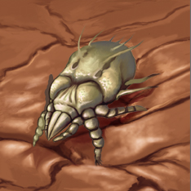
Grant et al Allergy 2016
D-vit alan grupta Plaseboya kıyasla
Aeroallerjen duyarlılığı
daha düşük !

Slide 51

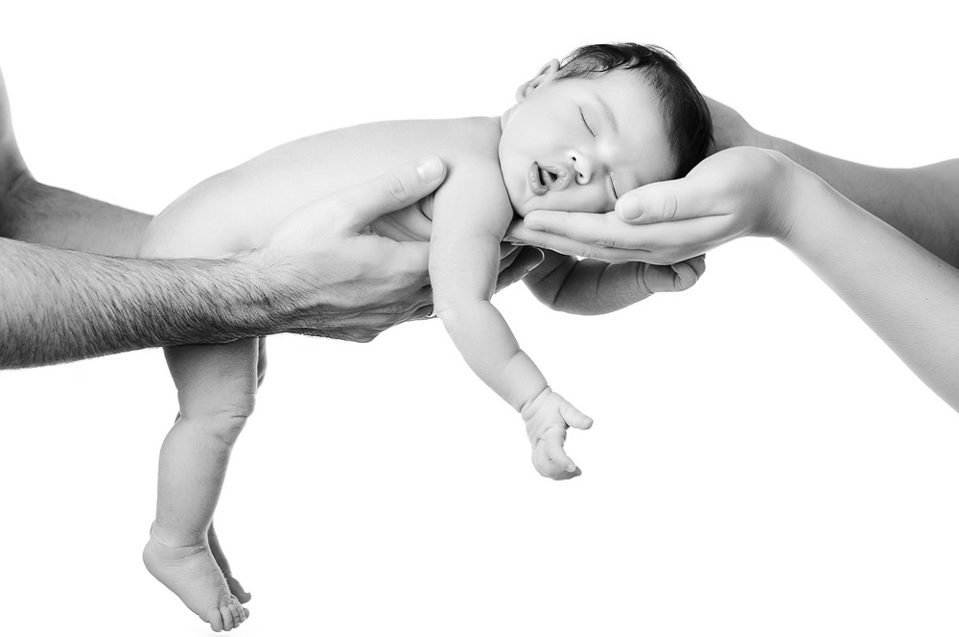
Gebelikte ve süt çocukluğunda D vit takviyesi
Aeroallerjen duyarlılığına
karşı koruyor !
Grant et al. Allergy 2016

Slide 52

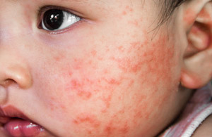
ATOPİK DERMATİT / D VİT
Hafif Atopik Dermatit’te / Orta ve ağır olanlara kıyas
D-vit düzeyleri daha yüksek
D-vit eksikliği AD ağırlığı ile ilişkili !
Peroni et al 2011
El Taieb et al 2013
Wang et al 2014

Slide 53
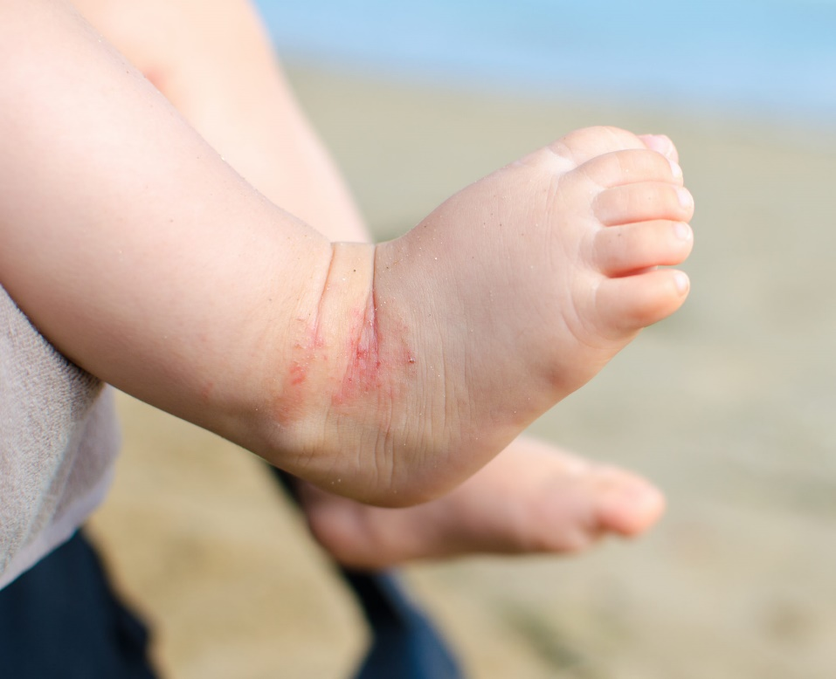
ATOPİK DERMATİT / D VİT
Almanya (n: 9838 ) Çocuk ve Ergen
Düşük D vitamini düzeyine sahip çocuklarda
Egzama riski en yüksek
Heimbeck et al
Allergy 2013

Slide 54
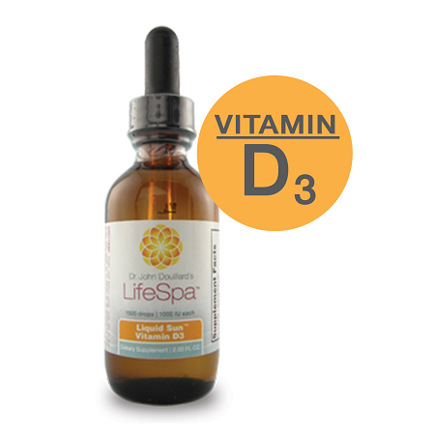
Atopik Dermatit / D- vit
Tedavi amaçlı ?
Günde 1000 -2000 ünite D-vit
1-2 ay
Scorad indeksinde iyileşme (+)
Çalışmalar küçük
Kanıt değeri zayıf
AD de terapötik D-vit önerilmiyor !
Heimbeck et al
Allergy 2013

Slide 55
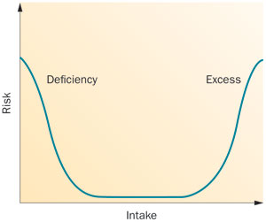
D-VİT / ALERJİ / U şeklinde
25 OH D vit
Aşırı uçlardaki düzeyleri
Çok düşük ya da çok yüksek
Alerjik hastalık

Slide 56

U Hipotezi
D vit Serum düzeyleri
< 50 nmol /L veya > 100 nmol /L
Yüksek alerjik sensitizasyon !
Rothers et al 2011
J Allergy Clin ımmunol

Slide 57

WAO- DÜNYA ALERJİ ÖRGÜTÜ
D VİT’IN ALERJİK HASTALIKLARI ÖNLEMEDE
2016 GUİDELİNE
PRİMER KORUNMA
KANITA DAYALI ÖNERİLER

Slide 58


2016
VİT D TAKVİYESİ
ALERJİK HASTALIK GELİŞİMİNİ ÖNLEDİĞİNE DAİR
KANIT YOK !

Slide 59


2016
GEBELERDE VE
EMZİREN ANNELERDE
ALERJİK HASTALIKLARI ÖNLEMEK İÇİN
D VİT TAKVİYESİ ÖNERMİYOR !

Slide 60


2016
SAĞLIKLI TERM YENİDOĞANDA
ALERJİK HASTALIĞI ÖNLEMEK İÇİN
D VİT TAKVİYESİ
ÖNERMİYOR !

Slide 61

Amerikan Pediatri Akademisi
Süt çocukları
Çocuklara
400 ü D vit/ gün

Slide 62

ABD Endokrin Kuruluşu
Süt çocuklarına
400 ünite
1-18 yaş arasına
600 ünite günde
D vit takviyesi

Slide 63
Eve Götürülecek Notlar
D-vit Eksikliğinde:
Alerjik reaksiyon riski artıyor
Gıda Alerjisi riski artıyor
Aeroalerjen sensitizasyonu artıyor
Astım, Alerjik Rinit ve Atopik Dermatit riski artıyor
Çocuk Astımında İnhale ve Oral Steroid gereksinimi artıyor
Çocuk Astımında Ağır astım atakları artıyor

Slide 64
Eve Götürülecek Notlar
Alerjik hastalığı önlemek amaçlı süt çocuğu ve hamilelere rutin D-vit önerilmiyor !
Optimum immünolojik yanıt için gerekli D-vit düzeyi bilinmiyor !
Çocuk astımında D-vit eksikliği varsa D-vit verilmesi öneriliyor !

Slide 65

ALERJİK
ASTIMLI ÇOCUK TAKİP VE TEDAVİSİNDE
D- VİT MONİTORİZASYONU !

